Slide 1
Обновление цифровой библиотеки системы «1С:Образование»: методические приемы использования цифровых ресурсов на уроках
Т.А. Чернецкая, руководитель методического направления, к.п.н.
Отдел образовательных программ фирмы «1С»

Slide 2
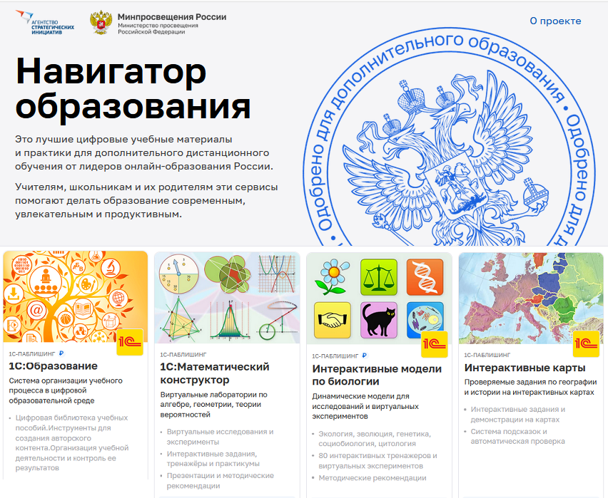
Облачная система «1С:Образование»
http://obrazovanie.1c.ru/
Включена:
в проект «Навигатор образования» Министерства просвещения РФ и Агентства стратегических инициатив (https://edu.asi.ru/)
в «Единый реестр Минкомсвязи российских программ для электронных вычислительных машин и баз данных» (https://reestr.digital.gov.ru/reestr/306311/?sphrase_id=245914)
Входит в рекомендованный Минцифры РФ перечень российских аналогов интернет-ресурсов и сервисов иностранных IT-компаний в категории «Образовательные ресурсы» https://tass.ru/ekonomika/14319953 https://t.me/rian_ru/157807

Slide 3
Основные возможности для обучения в цифровой образовательной среде
Для школы
Для колледжа
Ориентированная на образовательную организацию система администрирования пользователей
Цифровая библиотека по общеобразовательным дисциплинам 1-11 класс
Инструменты для подготовки цифровых материалов к уроку
Цифровая библиотека по общеобразовательным дисциплинам 10-11 класс
Инструменты для создания учебных курсов по профдисциплинам
Хранение и редактирование созданных учебных материалов
Назначение учащимся групповых и индивидуальных заданий с использованием цифровых ресурсов
Автоматическая оценка выполнения тестовых заданий
Детальное информирование педагога о процессе выполнения задания
Оценка уровня достижения планируемых результатов обучения в соответствии с ФГОС 2022
Отчеты о действиях педагогов и студентов в системе
Интеграция с сервисами для онлайн-занятий
Доступ к системе по сети интернет с любого устройства без установки дополнительных приложений

Slide 4
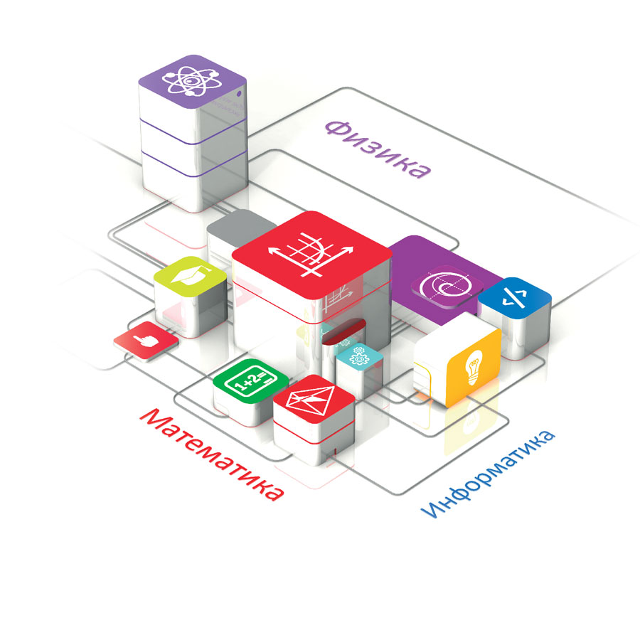
Учебные пособия в составе цифровой библиотеки системы «1С:Образование»
Начальная школа (математика, русский язык, литературное чтение, окружающий мир и другие предметы)
Математика, алгебра, геометрия, информатика
Русский язык
Физика
Химия, биология, география
История, экономика, обществознание
Выпущены издательством «1С-Паблишинг», выпускающим пособия, допущенные к использованию в школах (приказ Минобрнауки РФ №699 от 09.06.16)
Notes:
Учебные пособия 1С:Школа представляют собой завершенные линейки интерактивных учебных курсов по основным школьным предметам. Разработка интерактивных учебных пособий ведется с 1996 г. Над каждым продуктом работает коллектив опытных в создании электронных учебных материалов авторов, профессиональных разработчиков, редакторов, корректоров и программистов.
Фирма «1С» имеет опыт сотрудничества с Минобрнауки России, ведущими книжными издательствами России, другими разработчиками ресурсов и платформ
Всего реализовано более 5 млн. копий компьютерных образовательных программ «1С». Разработки «1С» отмечены Премиями Правительства России в области науки и техники и в области образования

Slide 5
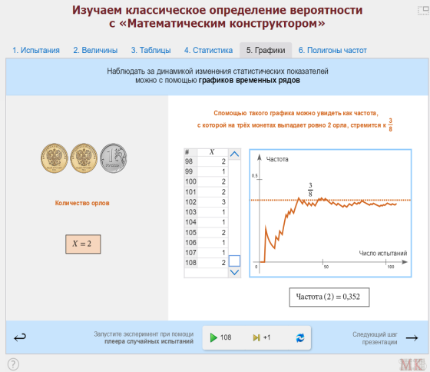
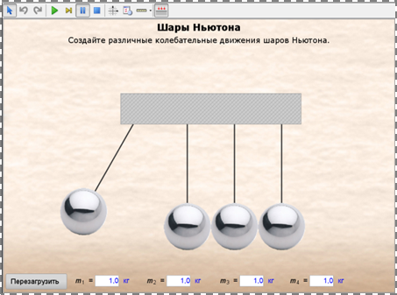
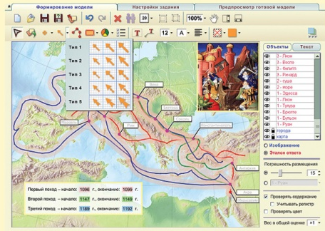
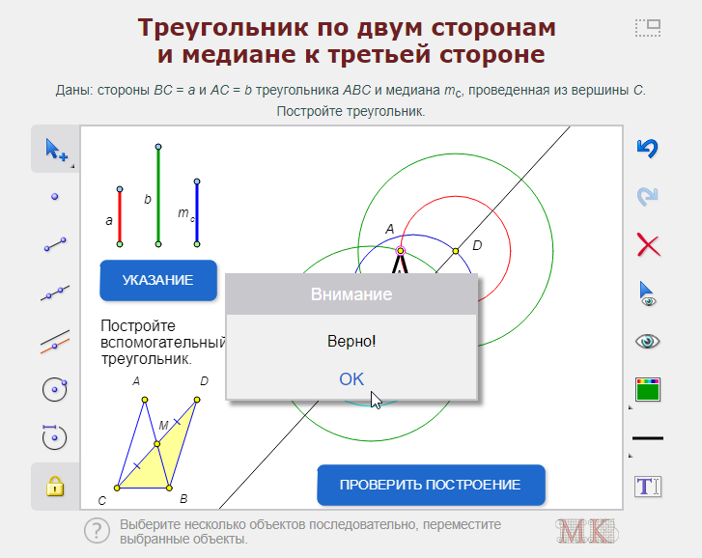
Типы электронных ресурсов в составе цифровой библиотеки «1С:Образование»
Анимированные рисунки, карты, лекции
Интерактивные лекции, рисунки, карты, схемы и таблицы
Интерактивные задания
Динамические модели
Виртуальные лаборатории
Виртуальные экскурсии
Интерактивные энциклопедии, справочники, словари

Slide 6
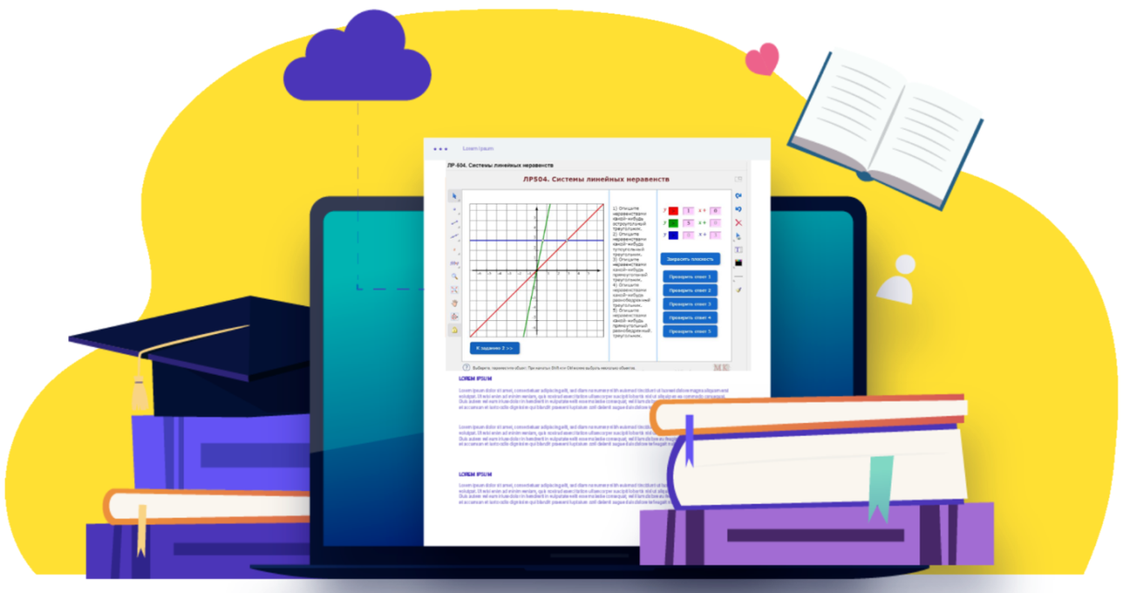
Новые учебные и методические материалы в составе цифровой библиотеки
В базе для школ:
История России 6-9 классы Ч.4 XX – начало XXI вв.
Всеобщая история Нового времени 7-8 классы
Финансовая грамотность 5-11 классы
Русский язык 5-8 классы
Информатика 1-11 классы
Динамическая математика. Поурочные разработки
Математика 5-6 классы
Алгебра 7-10 классы
Геометрия 7-10 классы
Окружающий мир 1-4 классы
Новый инструмент: «Конструктор урока»!

Slide 7
Новые учебные и методические материалы в составе цифровой библиотеки
В базе для колледжей:
Информатика 1-11 классы
Бухгалтерский учёт с применением программы «1С:Бухгалтерия государственного учреждения»
Основы управления документами
Подготовка к демоэкзамену
Разработка приложений на платформе 1С:Предприятие
Финансовая грамотность 10-11 классы
Динамическая математика. Поурочные разработки
Алгебра 10 класс
Геометрия 11 класс

Slide 8
Обновление цифровой библиотеки «1С:Образование», часть 1
Материалы вебинара уже на сайте системы «1С:Образование» https://obrazovanie.1c.ru/events/2024-10-08/

Slide 9
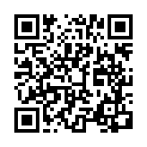
Как подключиться к системе «1С:Образование»
Заполните анкету на сайте https://obrazovanie.1c.ru/
Не забудьте отметить пункт «Назначить тестовый период для нового пользователя»
Дождитесь письма с данными для доступа к вашей базе и ссылками на методические материалы
Можно начинать пользоваться!
Остались вопросы? Закажите бесплатную индивидуальную консультацию
9

Slide 10
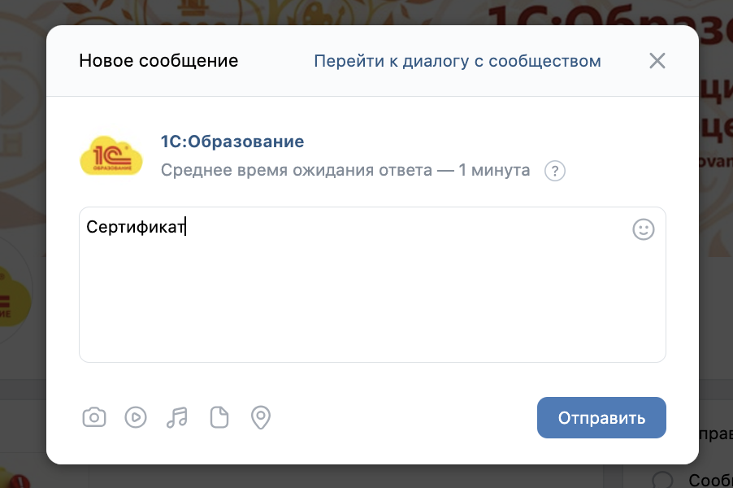
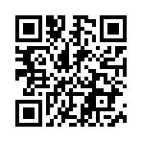
Новая механика получения сертификатов образовательных проектов фирмы «1С»
По итогам вебинара участникам выдается сертификат
Для получения сертификата необходимо прослушать более 80% вебинара!
Письмо с материалами вебинара высылается НА СЛЕДУЮЩИЙ РАБОЧИЙ ДЕНЬ
Сертификат будет выдаваться через социальную сеть ВК НА СЛЕДУЮЩИЙ РАБОЧИЙ ДЕНЬ после проведения вебинара
Напишите слово «Сертификат» нам в сообщения в сообществе во ВК НА СЛЕДУЮЩИЙ РАБОЧИЙ ДЕНЬ после проведения вебинара и следуйте дальнейшим инструкциям
Всю информацию мы продублируем в письме на ваш адрес электронной почты, указанной при регистрации
https://vk.com/obrazovanie1c
10

Slide 11
Спасибо за внимание!
obr@1c.ru
http://obrazovanie.1c.ru/
8(800) 302-99-10

